Slide 1

  Chào mừng các em đến với tiết Toán

Slide 2


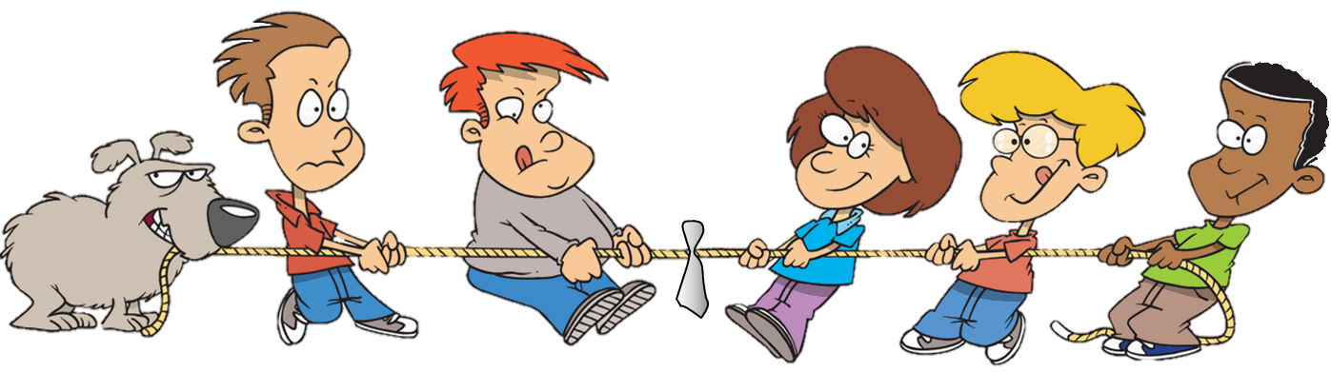
Trò Chơi Kéo Co

Slide 3
Cách chơi
Các em học sinh sẽ trả lời câu hỏi để giúp đội mình kéo thắng đội bạn. Mỗi câu trả lời đúng trong thời gian quy định sẽ giúp đội mình thắng 1 hiệp.
Trường hợp cả hai đội không trả lời đúng sẽ coi như hòa. Hiệp đó không tính vào số hiệp thắng.
Kết thúc trò chơi đội nào có số hiệp thắng nhiều hơn (tương đương với trả lời đúng nhiều câu hỏi hơn) sẽ là đội chiến thắng.

Slide 4
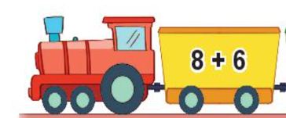


Câu Hỏi
15
14
13
12
11
10
9
8
7
6
5
4
3
2
1
0
A.14
C.12
B.13
D.16

Slide 5
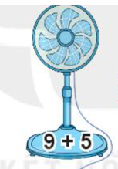
Câu Hỏi
15
14
13
12
11
10
9
8
7
6
5
4
3
2
1
0
A.13
C.12
B. 14
D.11

Slide 6
Câu Hỏi
15
4 + 9 =
14
13
12
11
10
9
8
7
6
5
4
3
2
1
0
A.12
C. 13
B.11
D.14

Slide 7
Câu Hỏi
15
5 + 8 =
14
13
12
11
10
9
8
7
6
5
4
3
2
1
0
A.12
C.15
B.11
D. 13

Slide 8



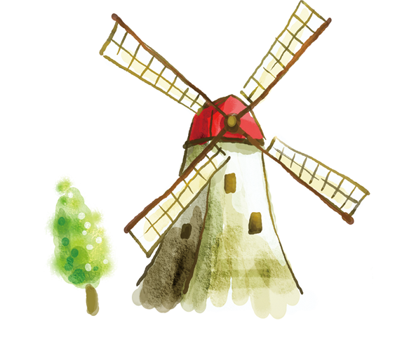
Bài 11:
Phép trừ (qua 10)
trong phạm vi 20

Slide 9

TIẾT 1

Slide 10

Thứ tư ngày 13 tháng 10 năm 2021
Toán
Phép trừ (qua 10) trong phạm vi 20
Bài 2 (41)
Tính nhẩm:
11 – 2 = 9 11 – 3 = 8 11 – 4 = 7 11 – 5 = 6 đ
11 – 6 = 5 11 – 7 = 4 11 – 8 = 3 11 – 9 = 2 đ

Slide 11

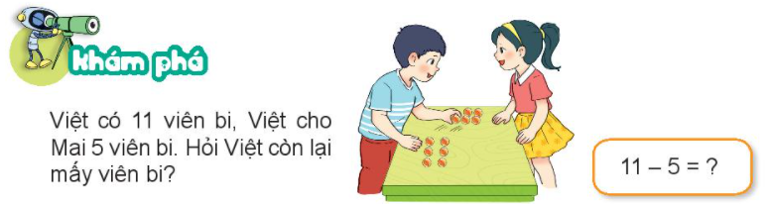
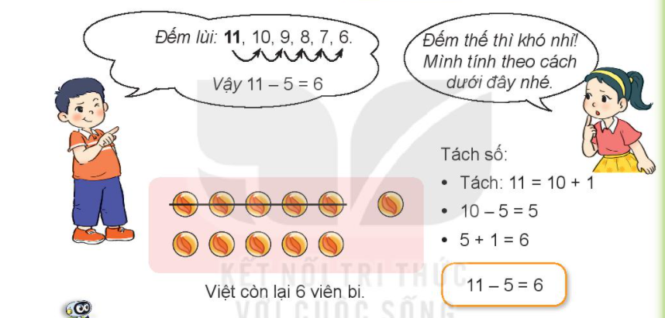

Slide 12

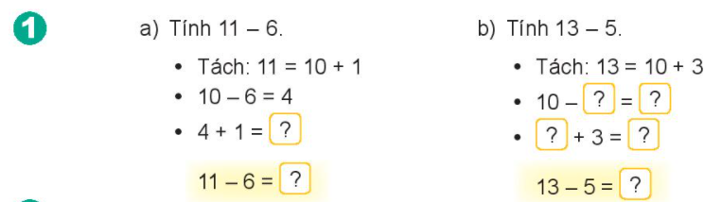

5
5
5
5
8
5
8

Slide 13
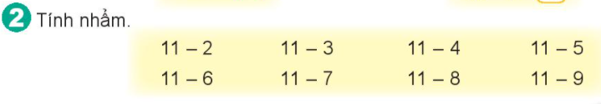
11 - 2 = 9
11 - 6 = 5
11- 3 = 8
11 - 7 = 4
11- 4 = 7
11 - 8 = 3
11- 5 = 6
11 - 9 = 2

Slide 14
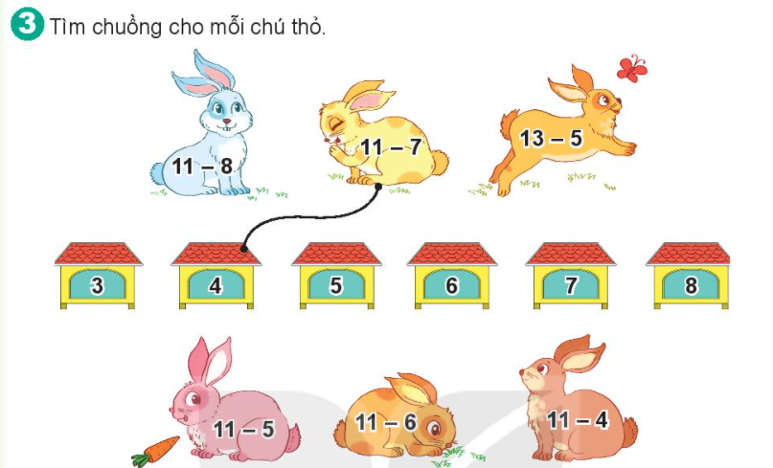

Slide 15
TIẾT 2

Slide 16
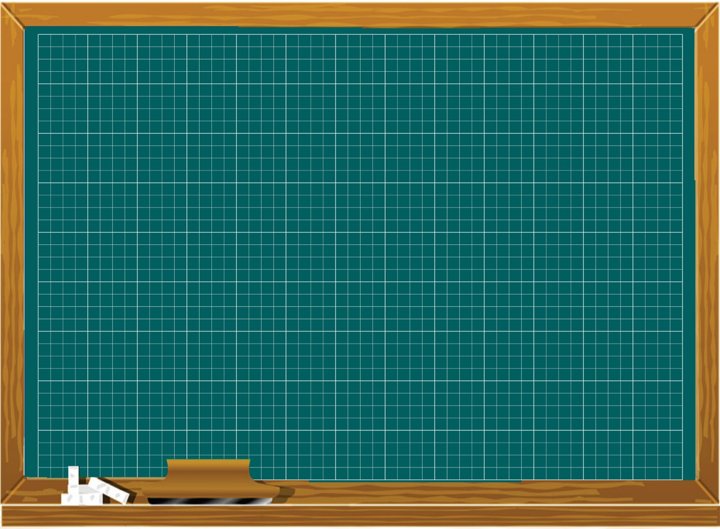
Thứ năm ngày 14 tháng 10 năm 2021
Toán
Luyện tập

Slide 17

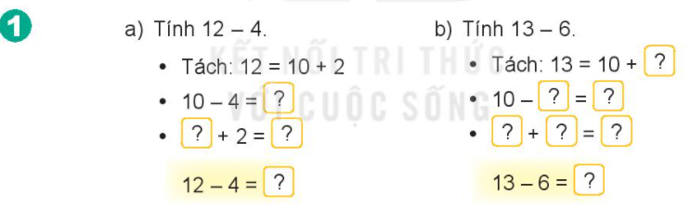
3
6
6
4
6
8
4
3
7
8
7

Slide 18
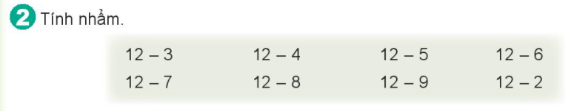
12 - 3 = 9
12 - 7 = 5
12 - 4 = 8
12 - 8 = 4
12 - 5 = 7
12 - 9 = 3
12 - 6 = 6
12 - 2 = 10

Slide 19
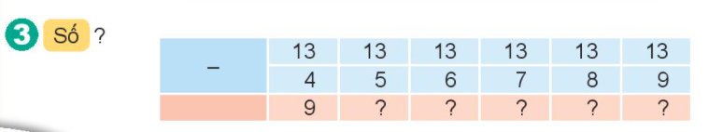
8
7
6
5
4

Slide 20
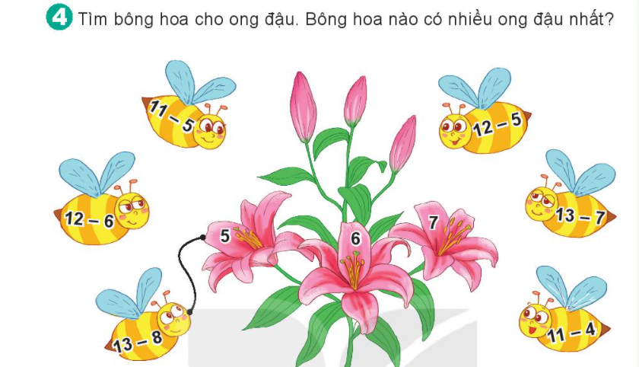
Bông hoa số 6 có ong đậu nhiều nhất

Slide 21
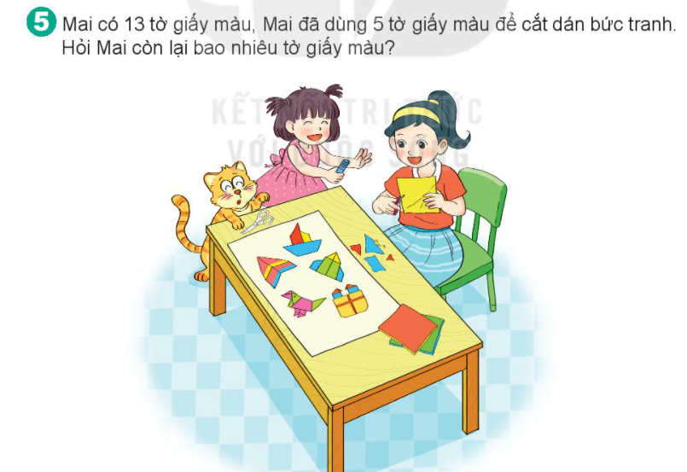
Mai còn lại số tờ giấy màu là:
13 - 5 = 8 (tờ)
Đáp số: 8 tờ.

Slide 22
Thứ năm ngày 14 tháng 10 năm 2021
Toán
Luyện tập
Bài 5 (43)
Bài giải
Mai còn lại số tờ giấy màu là:
13 - 5 = 8 (tờ)
Đáp số: 8 tờ. đ

Slide 23
Toán
Luyện tập
Bài 5 (45)
Bài giải
Bà còn lại số quả ổi là:
14 - 6 = 8 (quả)
Đáp số: 8 quả. đ

Slide 24
TIẾT 3

Slide 25
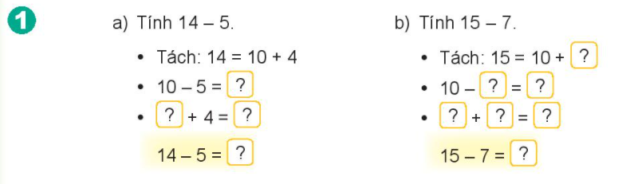
5
5
7
3
5
9
3
5
8
9
8

Slide 26
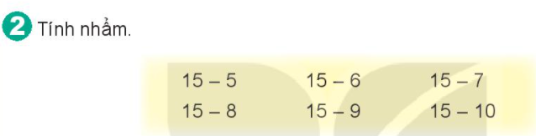
15 - 5 = 10
15 - 8 = 7
15 - 6 = 9
15 - 9 = 6
15 - 7 = 8
15 - 10 = 5

Slide 27
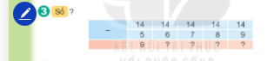

Slide 28
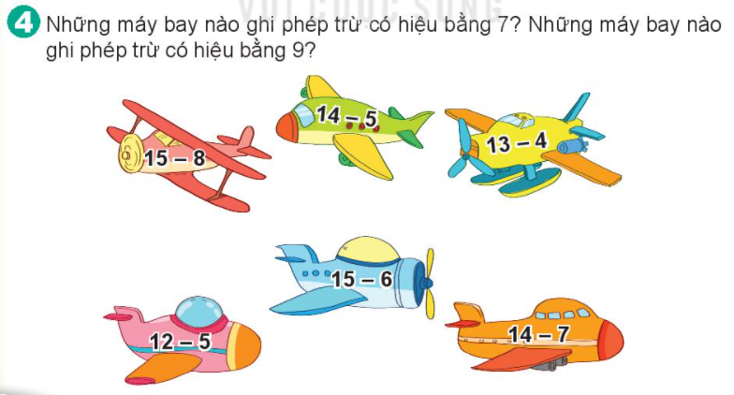
= 9
= 9
= 7
= 9
= 7
= 7

Slide 29
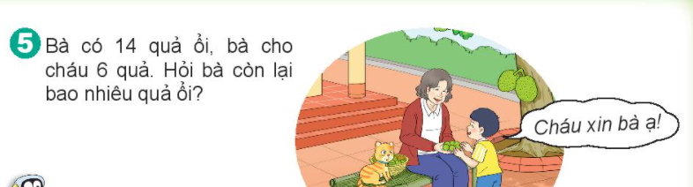
Bà còn lại số quả ổi là:
14 - 6 = 8 (quả)

Slide 30
TIẾT 4

Slide 31
Thứ hai ngày 18 tháng 10 năm 2021
Toán
Luyện tập

Slide 32
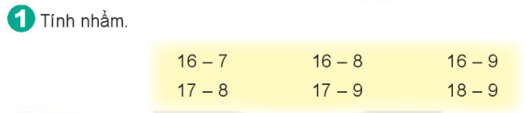
16 - 7 = 9
17 - 8 = 9
16 - 8 = 8
17 - 9 = 8
16 - 9 = 7
18 - 9 = 9

Slide 33
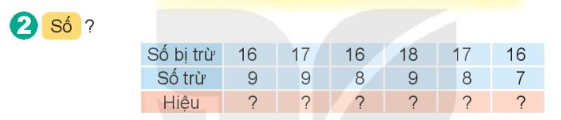
7
8
8
9
9
9

Slide 34
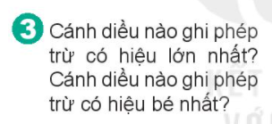
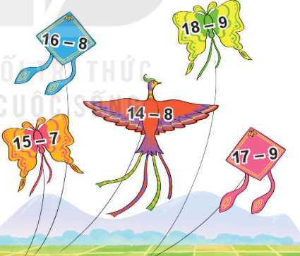
Hiệu lớn nhất
Hiệu bé nhất

Slide 35
4. Mai hái được 16 bông hoa, Mi hái được 9 bông hoa. Hỏi Mai hái được hơn Mi bao nhiêu bông hoa?
Mai hái được hơn Mi số bông hoa là:
16 - 9 = 7 (bông hoa)
Đáp số: 7 bông hoa.

Slide 36
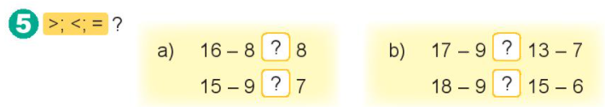
=
>
<
=

Slide 37
Thứ hai ngày 18 tháng 10 năm 2021
Toán
Luyện tập

Slide 38
Thứ hai ngày 18 tháng 10 năm 2021
Toán
Luyện tập
Bài 4 (45)
Bài giải
Mai hái được hơn Mi số bông hoa là:
16 - 9 = 7 (bông)
Đáp số: 7 bông hoa. đ

Slide 39
TIẾT 5

Slide 40
Bài 5 (46)
Bài giải
Còn số vận động viên chưa qua cầu là:
15 - 6 = 9 (vận động viên)
Đáp số: 9 vận động viên. đ

Slide 41
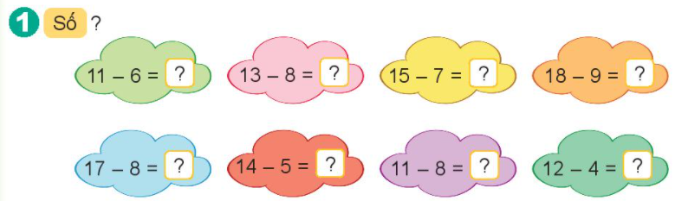
5
5
8
9
9
9
3
8

Slide 42
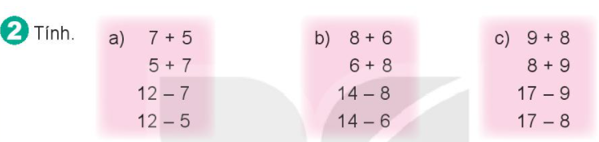
= 12
= 14
= 17
= 12
= 14
= 17
= 5
= 6
= 8
= 7
= 8
= 9

Slide 43
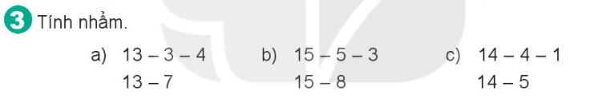
13 - 3 - 4 = 6
13 - 7 = 6
15 - 5 - 3 = 7
15 - 8 = 7
14 - 4 - 1 = 9
14 - 5 = 9

Slide 44
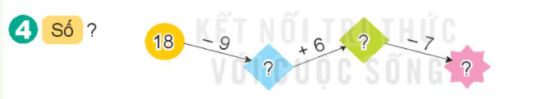
15
9
8

Slide 45
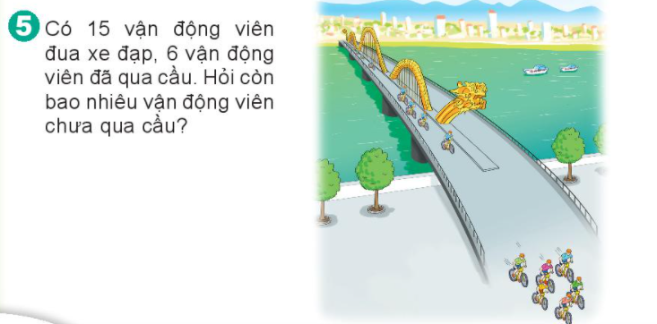
Còn số vận động viên chưa qua cầu là:
15 - 6 = 9 (người)
Đáp số: 9 người.

Slide 46

CHÀO TẠM BIỆT

